Slide 1




ỦY BAN NHÂN DÂN XÃ LIÊN MINH
Trường Tiểu học Vĩnh Hào
HỘI THI
GIÁO VIÊN DẠY GIỎI CẤP TỈNH
MÔN TIN HỌC
Giáo viên thực hiện: Vũ Thị Tuyết

Slide 2




KHỞI ĐỘNG

Slide 3
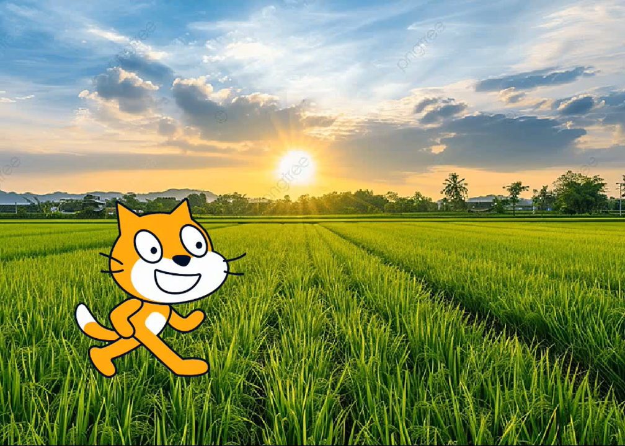

Slide 4

Thứ tư ngày 02 tháng 04 năm 2025
Tin học
Bài 3: TẠO CHƯƠNG TRÌNH CÓ PHÔNG NỀN THAY ĐỔI
SGK-Tr63

Slide 5
NỘI DUNG BÀI HỌC
1
2
Thêm, đổi tên phông nền
Tạo chương trình,
địa điểm yêu thích

Slide 6
KHÁM PHÁ

Slide 7
Thứ tư ngày 02 tháng 04 năm 2025
Tin học
Bài 3: TẠO CHƯƠNG TRÌNH CÓ PHÔNG NỀN THAY ĐỔI
1. Thêm, đổi tên phông nền
Hoạt động 1:
Đọc thầm mục 1 SGK trang 62
Thảo luận: Nêu các bước thêm, đổi tên phông nền

Slide 8


Slide 9
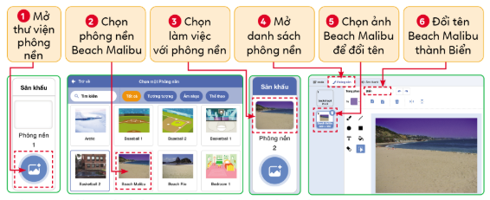
Thực hành: thêm, đổi tên phông nền theo các bước.

Slide 10
Thứ tư ngày 02 tháng 04 năm 2025
Tin học
Bài 3: TẠO CHƯƠNG TRÌNH CÓ PHÔNG NỀN THAY ĐỔI
1. Thêm, đổi tên phông nền
Ghi nhớ: Em có thể thêm, đổi tên các phông nền với hình ảnh khác nhau.

Slide 11
Thứ tư ngày 02 tháng 04 năm 2025
Tin học
Bài 3: TẠO CHƯƠNG TRÌNH CÓ PHÔNG NỀN THAY ĐỔI
2. Tạo chương trình, địa điểm yêu thích
Hoạt động 2:
Đọc mục 2, quan sát hình 3, 4, 5 SGK trang 63
Thảo luận theo nhóm máy: nêu các bước tạo chương trình giới thiệu địa điểm yêu thích.

Slide 12
Thứ tư ngày 02 tháng 04 năm 2025
Tin học
Bài 3: TẠO CHƯƠNG TRÌNH CÓ PHÔNG NỀN THAY ĐỔI
2. Tạo chương trình, địa điểm yêu thích
Các bước tạo chương trình:
  B1. Tìm hiểu yêu cầu
  B2. Tìm hiểu kịch bản
  B3. Thêm phông nền Biển, Bắc cực
  B4. Lập trình cho nhận vật Mèo
Notes:
Con đã thêm phông nền ở HĐ 1 nên bước 3 con ko cần thực hiện nữa, con thực hiện b1,b2,b4: từ yêu cầu con có kịch bản

Slide 13
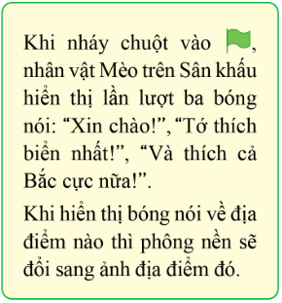
Bài 3: TẠO CHƯƠNG TRÌNH CÓ PHÔNG NỀN THAY ĐỔI
Yêu cầu
Kịch bản
1. Mèo hiển thị “Xin chào!”
2. Đổi phông nền thành Biển
3. Mèo hiển thị: “Tớ thích Biển nhất!” trong 3 giây
4. Đổi phông nền thành Bắc cực
5. Mèo hiển thị: “Và thích cả Bắc cực nữa!” trong 3 giây
Notes:
Con đã thêm phông nền ở HĐ 1 nên bước 3 con ko cần thực hiện nữa, con thực hiện b1,b2,b4: từ yêu cầu con có kịch bản

Slide 14






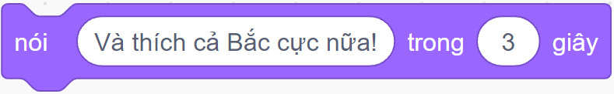
Kịch bản
Lệnh
Khi nháy chuột vào lá cờ
1. Mèo hiển thị “Xin chào!”
2. Đổi phông nền thành Biển
3. Mèo hiển thị: “Tớ thích Biển nhất!” trong 3 giây
4. Đổi phông nền thành Bắc cực
5. Mèo hiển thị: “Và thích cả Bắc cực nữa!” trong 3 giây
Notes:
Nhiệm vụ của các con là chọn các lệnh để tạo chương trình sao cho nhân vật mèo hoạt động như kịch bản.

Slide 15

Thứ tư ngày 02 tháng 04 năm 2025
Tin học
Bài 3: TẠO CHƯƠNG TRÌNH CÓ PHÔNG NỀN THAY ĐỔI
2. Tạo chương trình, địa điểm yêu thích
Thực hành: em hãy tạo chương trình bằng các lệnh em vừa tìm được.
Ghi nhớ:
Để thay đổi phông nền, em sử dụng lệnh

Slide 16
LUYỆN TẬP

Slide 17





Yeah!
Tẩy
VÒNG QUAY
MAY MẮN
Bút chữ A
Bút chì
Compa
Tràng pháo tay
Thước kẻ
Bút hình
TIẾP TỤC
QUAY

Slide 18


Thứ tư ngày 02 tháng 04 năm 2025
Tin học
Bài 3: TẠO CHƯƠNG TRÌNH CÓ PHÔNG NỀN THAY ĐỔI
GHI NHỚ
Em có thể thêm nhiều ảnh phông nền vào chương trình Scratch.
Lệnh cho phép em lập trình thay đổi phông nền theo tên.

Slide 19


Slide 20

NHIỆM VỤ:
Chia sẻ với người thân về kiến thức con đã được học hôm nay, cùng người thân tạo chương trình giới thiệu về 2 hoạt động mà con yêu thích với phông nền minh họa.

Slide 21
Kịch bản:
Lệnh:
Khi nháy chuột vào cờ xanh
1. Mèo hiển thị: “Tớ thích bóng đá”
2. Đổi phông nền thành Soccer
3. Mèo hiển thị: “Tớ thích bóng chày”
4. Đổi phông nền thành Baseball

Slide 22
TRÂN TRỌNG CẢM ƠN
QUÝ THẦY CÔ VÀ CÁC EM !

